Slide 1
“グローバル補助金と地区補助金”
2017-18年度 ロータリー財団 地区補助金管理セミナー
2018.2.3
財団補助金小委員会
今西 良介／大阪南RC
Notes:
補助金管理セミナーは、クラブが補助金について理解し、長期にわたって大きな効果を生み出すプロジェクトを立ち上げるための最初のステップです。補助金の利用を希望するクラブは、代表者1名を本セミナーに出席させることが参加資格の要件となっています。
地区がロータリー財団の補助金を申請するには、まず参加資格の認定を受ける必要があります。地区は、この認定手続きを通じて、財務管理面での要件を理解し、これを適切に果たすための準備を整えます。認定手続きは毎年行う必要があります。
認定手続きは簡単です。地区ガバナー、ガバナーエレクト、地区ロータリー財団委員長が以下を行います。
オンラインの補助金申請ツールで「地区の覚書（MOU）」を読んで一連の質問に答え、MOUに同意する。
クラブを対象とした補助金管理セミナーを実施する。
クラブがグローバル補助金を申請するには、資格認定を受ける必要があります。地区は毎年、この資格認定手続きを行う必要があります。
クラブ会長と会長エレクトは、資格認定を受けるために以下を行います。
クラブの覚書（MOU）に同意する
地区が実施する補助金管理セミナーにクラブ会員が出席する
地区が定めたその他の要件を満たす
グローバル補助金の申請を計画しているクラブは、毎年、認定を受ける必要があります。

Slide 2
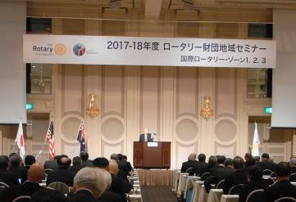
ロータリー財団の最新情報
ポリオプラスへの
ＤＤＦ寄贈
グローバル補助金
活動報告
補助金承認数
Notes:
ロータリー財団地域セミナーに参加
ロータリー財団地域コーディネーターの主催で、200名以上が出席され、日本のロータリーの現状や、ロータリー財団の最新情報を知りました
カンボジア医療支援
奨学生（平和と紛争予防）
福島被災地復興クレジット
承認数

Slide 3
２６６０地区の補助金承認件数は？
Notes:
承認数 ２６６０地区は常にベスト３以内

Slide 4

ロータリーの補助金は何種類？
地区補助金
グローバル補助金
Notes:
ロータリー財団は、ロータリアンが世界各地で実施する幅広いプロジェクト、奨学金、研修活動を支援するための補助金を提供しています。補助金には、「地区補助金」と「グローバル補助金」の2種類があります。

Slide 5
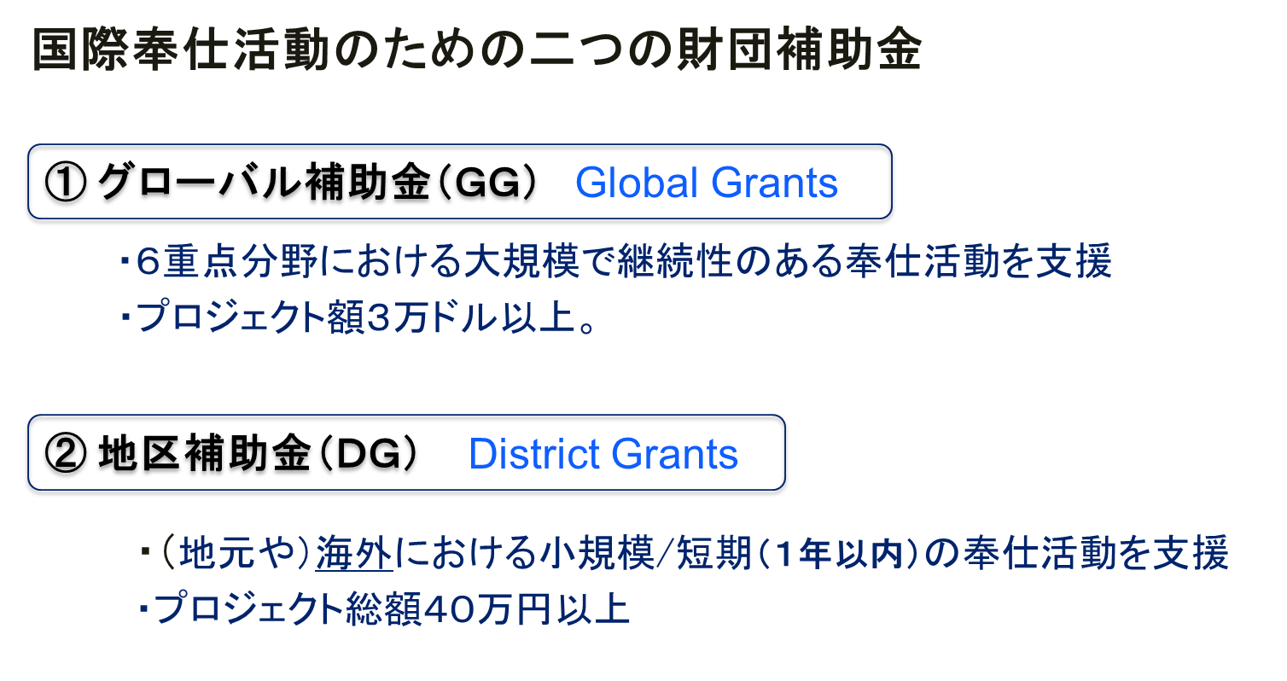

補助金の概要は？
財団ガイドラインに沿って、
クラブが財団に申請する補助金
財団と地区が定めたガイドラインに
沿って、クラブが地区に申請する補助金
5
Notes:
グローバル補助金 は、ロータリー重点分野のいずれかに該当し、持続可能な成果をもたらす規模の大きい長期の国際的プロジェクトを支援します。支給額は15,000～200,000ドルです。
グローバル補助金は、多額の資金を要する規模の大きい国際的な人道的プロジェクト、奨学金、職業研修チーム（VTT）を支援する補助金です。ロータリー重点分野のいずれかにおいて持続可能かつ測定可能な結果を残すことが条件となります。
地区補助金 は、地元や海外で今すぐ支援を必要とするニーズに取り組む、比較的小規模で短期間のプロジェクトに利用できます。
☆ＧＧは物品の寄贈のみでは承認がおりません。成果の継続を担保するために重要とされる研修や訓練が活動に含まれる必要があります。

Slide 6
グローバル補助金 ＆ 地区補助金
 | グローバル補助金 | 地区補助金
プロジェクト費用 | 最低3万ドル | 40万円以上
資金 | WF、DDF、現金寄贈 | DDF
申請 | オンライン | 地区が管理
重点分野の要件 | 重点分野1つに該当 | なし
パートナーシップの要件 | 実施国と援助国の提唱者 | なし
持続可能性の要件 | あり | なし
測定可能性の要件 | あり | なし
奨学金 | 大学院レベル | 学業レベル不問
申請補助金は20000ドル上限
提唱クラブは１０％以上拠出
援助国側は寄付額の30％以上
Notes:
申請書への入力は、クラブまたは地区が協同提唱者とともにプロジェクトの計画を立て、補助金申請の意向を地区に伝えた後で開始してください。
申請書には、プロジェクトの目的、参加者、持続可能性、予算、調達資金を入力します。
プロジェクトはグローバル補助金の指針に沿っている必要があります。つまり、技術的に可能であること、特定したニーズに取り組むこと、このニーズに取り組む力がクラブと協同提唱者にあること、このニーズのために既に他団体が行っている活動と重複しないこと、などです。
グローバル補助金 報告書の変更
1月23日、グローバル補助金の報告書の仕様が変更されました。新しい報告書は、グローバル補助金申請書のレイアウトと文言に沿った内容となっており、より使いやすく、分かりやすくなっています。
これまで報告書ではどちらか一方の代表連絡担当者の承認が必要でしたが、変更後は、双方の代表連絡担当者の承認が必要となります。
※グローバル補助金申請書には影響がありません。
現在グローバル補助金を実施中の地区またはクラブは、現在の報告書の各状況に応じて、下記の点にご注意ください。

Slide 7
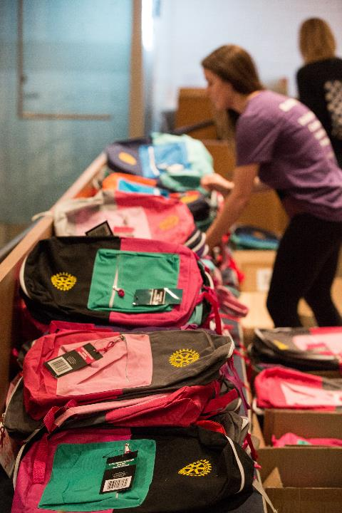

地区補助金
Notes:
ロータリー財団から提供されている一つの補助金、地区補助金についてご説明します。

Slide 8
地区補助金
小規模、短期のプロジェクト
地元または海外での活動
ロータリー財団の使命を支える活動
年に一度、地区に一括支給
人道奉仕
奨学金
職業研修
Notes:
地区補助金は、地元や海外の地域社会のニーズに取り組むための、比較的規模の小さい、短期的な活動を支援します。補助金資金の配分は、各地区が決定します。
地区補助金はさまざまな奉仕プロジェクトに柔軟に活用できます。ロータリー財団の使命（「健康状態を改善し、教育への支援を高め、貧困を救済することを通じて、世界理解、親善、平和を達成できるようにすること」）を支える活動であることが条件ですが、そのほかに多くの制約はありません。ただし地区は、補助金を申請する前に、参加資格の認定を受ける必要があります。
地区は、DDF（地区財団活動資金）の50％までを地区補助金として毎年申請できます（50％全額を申請する必要はありません）。この50％は、3年前に地区が年次基金に寄付した額（および恒久基金への寄付の投資収益）によって生まれたDDFを基に計算されます。
地区に一括して補助金が支払われた後、地区がクラブに資金を支給します。
地区補助金は、地元での奉仕プロジェクト、海外での人道的プロジェクト、職業に関連する交換活動など、さまざまな目的のために使用できます。奨学金の支給も柔軟に行うことができ、グローバル補助金とは異なり、学業レベルや学問分野の制約はありません。また、職業に関連する交換活動を行う場合も、重点分野の指定は必要なく、必ずしも研修を提供する必要もありません。

Slide 9


地区補助金の地区要件
申請受付・審査は2018年3～4月（計画年度）
プロジェクトの実施は2018年８月以降（実行年度）
☑ 6重点分野を問わない
☑ プロジェクト総額40万円以上
☑ 地区補助金申請額は20～60(100)万円
・・・ただしクラブは補助金申請額と同額以上負担
・・・年次基金寄付実績で補助金減額
☑ ロータリーの無い国で実施可
☑ 地区申請書式を使用・利害の対立の回避と可能性の開示
前年度寄付実績 $150/会員

Slide 10

Notes:
第4420地区（ブラジル）のロータリアンは、地区補助金を利用して、貧困地域の子どもたちのために図書室を設置する識字プロジェクトを開始しました。5～12歳の子どもが読書に関心をもてるよう、絵本やおもちゃ教材も提供しました。図書室の管理や生徒へ指導は地元の関係者が行います。

Slide 11

Notes:
米国カリフォルニアで行われた地区補助金プロジェクトでは、ロータリアン、ローターアクター、地域住民が集まって、メキシコの子どもに送るための教材セットを準備しました。

Slide 12
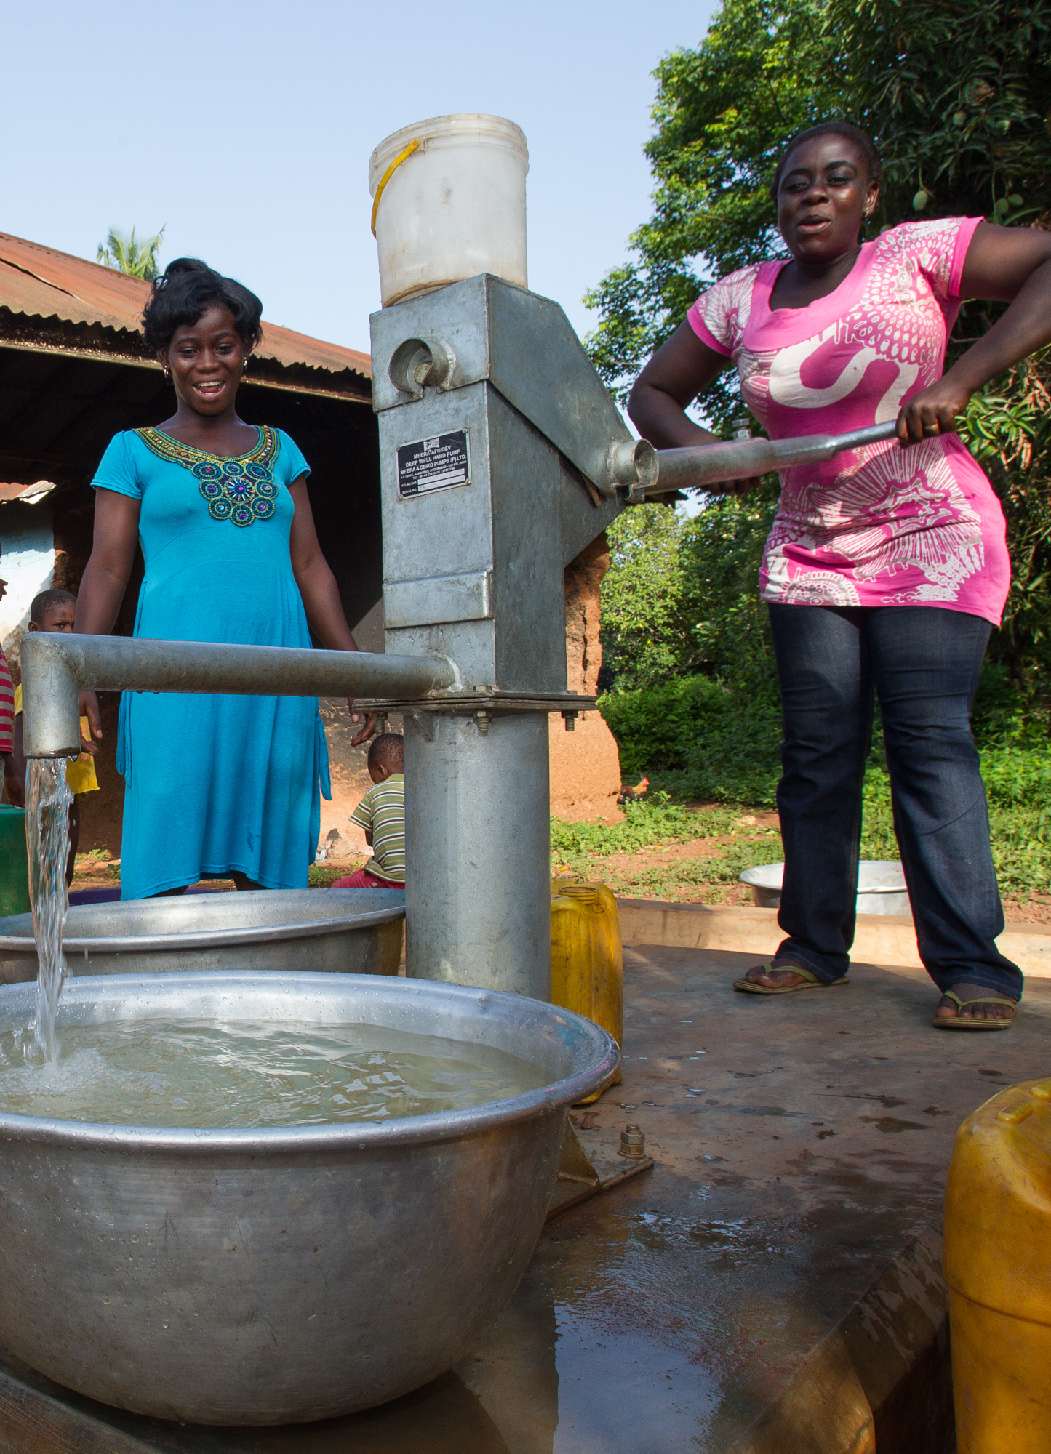
グローバル補助金
Notes:
ロータリー財団から提供されているもう一つの補助金、グローバル補助金についてご説明します。

Slide 13

重点分野
平和と紛争予防／紛争解決
疾病予防と治療
水と衛生
母子の健康
基本的教育と識字率向上
経済と地域社会の発展
Notes:
ロータリーでは、地元のニーズに応じた独自の活動を行う一方、重点分野を定め、海外で極めて大きな成果をもたらす活動もしています。グローバル補助金を通じて、以下の分野の活動を重点的に支援しています。
平和と紛争予防／紛争解決
疾病予防と治療
水と衛生
母子の健康
基本的教育と識字率向上
経済と地域社会の発展

Slide 14
重点分野

Slide 15
重点分野
大規模、長期のプロジェクト
持続可能、測定可能な成果をもたらす
重点分野に該当する活動
海外のクラブや地区と協力
最低予算30,000ドル
WFからの上乗せ
申請は年度内いつでも可
地区財団活動資金(DDF)が枯渇する場合もある
Notes:
グローバル補助金は、先にお伝えしたロータリーの6つの重点分野のいずれかに該当し、持続可能かつ測定可能な成果をもたらす大規模な国際的活動を支援します。利用にあたっては、活動が実施される国のクラブ／地区と、それ以外の国のクラブ／地区が協力することが求められます。また双方のクラブ／地区は、補助金を申請する前に、参加資格の認定を受けている必要があります。
予算30,000ドル以上の活動が対象です。そのうち、補助金で賄われる額は最低15,000ドルです（最高支給額は200,000ドル）。この補助金は、クラブ／地区からのDDF（地区財団活動資金）に対して100％（同額）、現金拠出に対して50％（半額）の割合で、財団からWF（国際財団活動資金）の上乗せが提供される仕組みです。
グローバル補助金を活用して、人道的プロジェクト、奨学金、職業研修チームを支援できます。奨学金の場合、1年間から4年間の大学院留学を支援できます。グローバル補助金による職業研修チームでは、専門職業人のグループが海外に赴き、スキルや知識を学んだり、現地の専門職業人にスキルや知識を教えたりします。

Slide 16
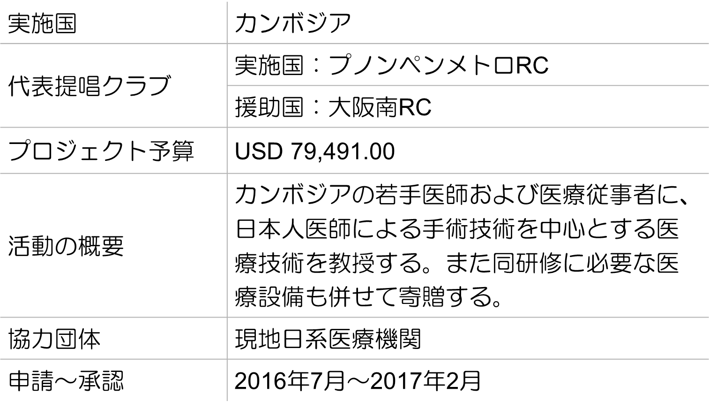
グローバル補助金の例

Slide 17
財団の追加情報要請（承認のヒント）
１．日本人医師の派遣
２．直接受益者の選定方法
３．明確な計画（カリキュラム、頻度と期間、目的、講師、評価）
４．献体の確保
５．光熱費の負担
６．講師の資格
７．寄贈設備の使用方法やメンテナンスの研修および地元の財源
８．研修時の通訳の調達
９．補助金管理について
１０．空調設備の必要性

Slide 18
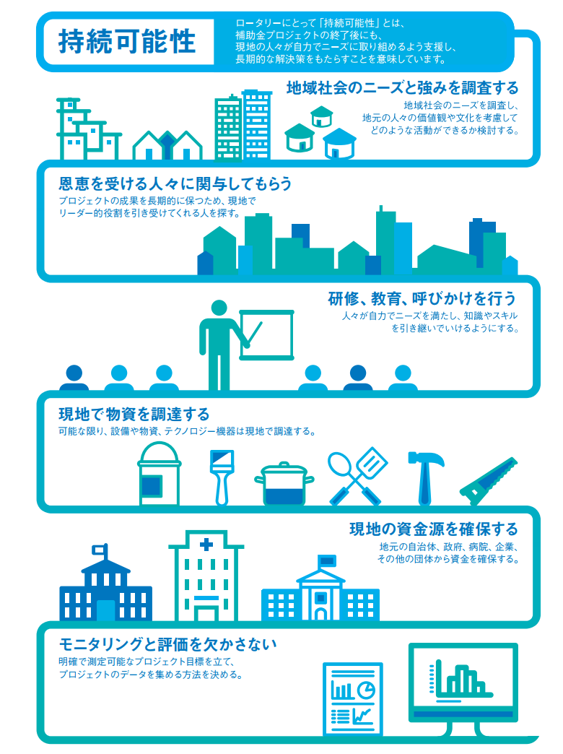
持続可能性
持続可能性の意味は
組織によってさまざま
ロータリーにおける持続可能性
↓
補助金プロジェクトの終了後にも
現地の人びとが自力でニーズに
取り組めるよう支援し、長期的な
解決策をもたらすこと
Notes:
持続可能性の定義は、組織や団体によって異なりますが、ロータリーでは、「補助金プロジェクトの終了後にも現地の人びとが自力でニーズに取り組めるよう支援し、長期的な解決策をもたらすこと」としています。
ロータリー会員が持続可能性について理解を深めることができるよう、持続可能性を満たすための6つのステップをご紹介します。

Slide 19

ステップ １
Notes:
最初のステップは、地域社会で調査を行うことです。プロジェクトが行われる国の地元の提唱者（実施国側提唱者）は、地元の関係者と協力して、地域社会の強み、ニーズ、利用できるリソースを調べます。ロータリーで発行している「地域調査の方法」を参考にすることができます。

Slide 20
Step 1: 地域社会のニーズと強みの調査
（１）ニーズ調査のポイント
① 現地の実際の声を聞く
実施国代表提唱者 プノンペンメトロRC
② 医療現場の情報を得る
協力団体 現地日系医療機関
（２）現地のニーズ
・劣悪な医療環境を原因とする死亡事故（者）を減らす
・カンボジア国民及びその家族の生命、財産を守る
・人の価値観、文化の多様性を超えた普遍的価値

Slide 21

ステップ ２
Notes:
第2のステップは、恩恵を受ける人たちにもプロジェクトに関与してもらうことです。地元の人たちが自分たちの力で地域を改善していると自覚すれば、プロジェクトの効果がはるかに高くなります。ニーズを調べ、プロジェクトの計画を立てる際に、地元の人たちと協力しましょう。そのためにも、プロジェクトの長期的な継続のカギとなる地元関係者を探すことが重要です。

Slide 22
Step 2: 恩恵を受ける人々の関与
（１）受益者
① 直接的には、医療に従事する者
医師 看護師 研究機関（大学等）
② 究極的には、個々の患者、地域社会全体
（２）受益社会の関与
① 現地の医療事情に精通するキーマンを選定
② 支援を実施する施設の確保
③ 支援に必要な材料の供給者の確保

Slide 23

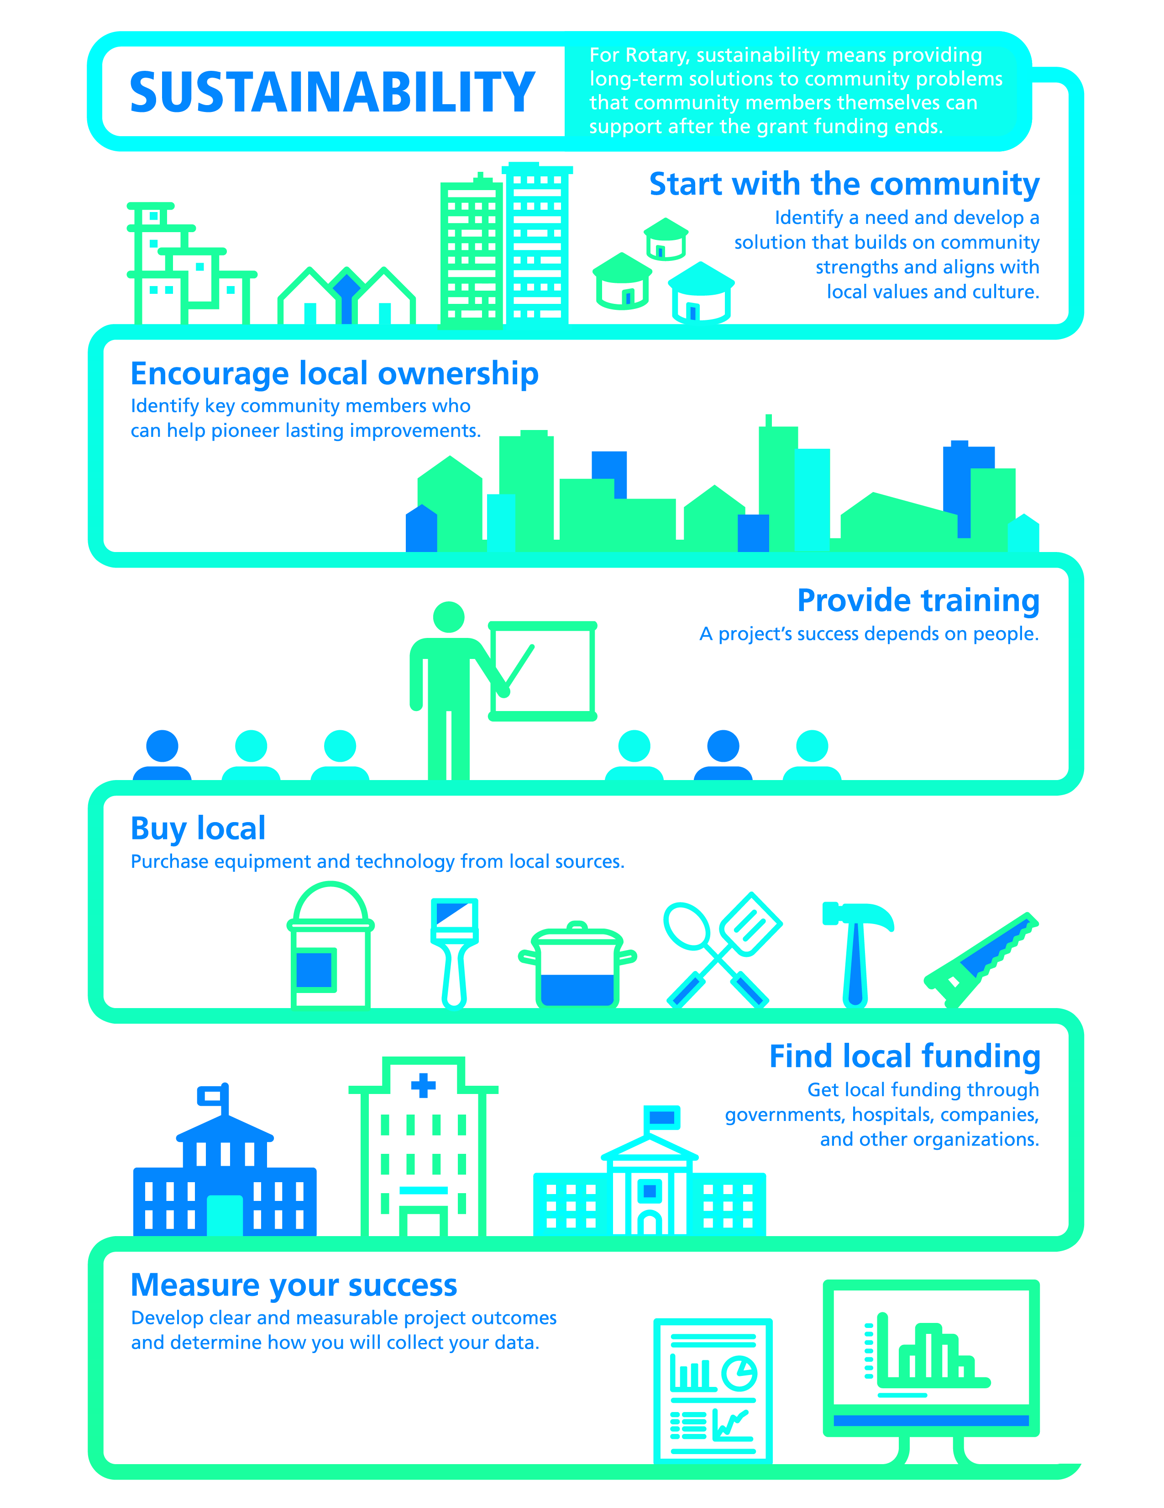
ステップ ３
Notes:
第3のステップは、プロジェクト成果を左右する人たちに、研修を提供することです。受益者がプロジェクトの目的を支えるために必要なスキルや知識を学ぶことが重要です。計画段階で、どのように受益者に知識を伝授するかを明確に決めておきましょう。研修を提供する際は、地元の団体と協力すると効果的です。

Slide 24
Step 3: 研修、教育、呼びかけの実施
（１）研修、教育のカリキュラム
① カリキュラム作成の要点
技術的内容については、大学、クリニックの意見が重要
文化の違い（たとえば「献体」概念）に留意
② 具体的内容
・冷蔵庫、手術器具、手術着、レントゲン装置等の設備
・献体の確保
・講師（医師）の確保
・解剖手技の実技演習
カンボジア初のキャダバートレーニング
日本人医師の最新技術（手技）の紹介
若手医師、医学生への具体的指導

Slide 25

ステップ ４
Notes:
第4のステップは、プロジェクトに必要な備品、機材、専門技術などを、できるだけ現地の業者から調達・購入することです。物資が追加で必要となったときに地元で調達できることを、事前に確認しておきましょう。また、物資や機材の扱い方について地元の人たちに研修しておけば、プロジェクト終了後も自ら管理・修理できるようになります。業者と適切に連絡をとっておけば、その後も物資提供に協力してもらえるでしょう。

Slide 26
Step 4: 現地における物資調達
（１）ねらいと現状
① 地域経済の活性化
② 問題点（生産力、経済的基盤）
③ 現地医療インフラに合致した物資
（２）調達可能／不可能
① 必要物資は予め限定できる
② 調達可能かどうか、現地協力者と協議
③ 本プロジェクトでの実際

Slide 27

ステップ ５
Notes:
第5のステップは、現地の資金源を確保することです。地元の政府、病院、会社・企業、団体からサポートを得ることができれば、プロジェクトの影響をさらに地域社会に浸透させ、末永い成果を生み出すことができます。

Slide 28
Step 5: 現地の資金源の確保
（１）ねらい
① 持続可能性の確保（研修の継続や技術の定着）
② 問題点の整理
（２）実際の資金源
① 主として大学が負担
② 今後の課題
今回の支援活動をきっかけに、地元自治体、政府、企業に期待

Slide 29

ステップ ６
Notes:
最後のステップは、プロジェクトの成果を評価することです。プロジェクト開始前の時点のデータを集め、プロジェクトを通じてデータ収集を継続することで、具体的な成果を把握することができます。効率的にデータを収集できるよう、地域社会との協力関係を築いておく必要があります。また、成果を測るための方法をプロジェクトの計画に含めてください。成果の測定とモニタリングについて詳しくは、Rotary.orgからダウンロードできる「グローバル補助金：モニタリングと評価の計画」をご覧ください。

Slide 30
Step 6: モニタリングと評価の継続
（１）ねらい
① 支援の効果を確認し、持続可能性を確保
② 問題点の整理
③ 現地政府機関と成果の共有、政府による
医学生カリキュラムの向上
（２）モニタリング
① 第１回研修の実施
② 参加者の声

Slide 31
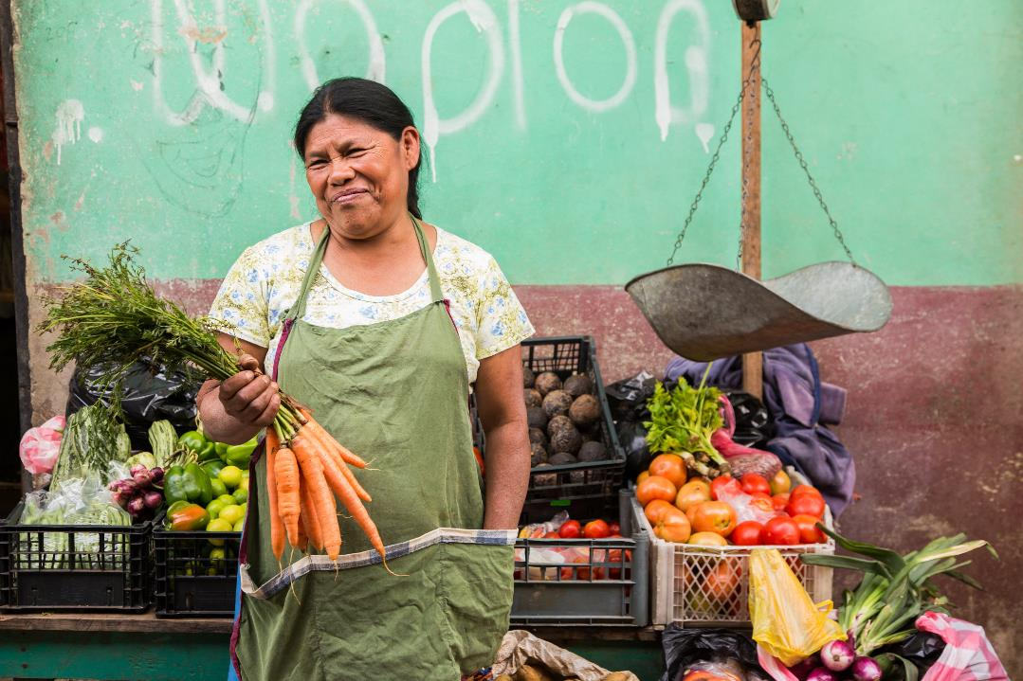

人道的プロジェクト
Notes:
ここで、グローバル補助金を用いた人道的プロジェクトの例をご紹介します。
中米のホンジュラスと米国のロータリアンが協力して、ホンジュラスの農村に住む女性が経済的に自立できるよう、小口融資（マイクロファイナンス）を提供するプロジェクトを実施しました。このプロジェクトでは、個別の融資ではなく数名のグループを対象として融資を行うため、グループの仲間同士で助け合うことができます。また、事業の立ち上げと発展に関する研修も提供されました。

Slide 32

奨学金
Notes:
ケニアのモニカ・キニュアさんは、ケニアと米国のロータリークラブが提唱者となったグローバル補助金で奨学金を受領し、カリフォルニアのサンディエゴ大学大学院に留学して平和研究の修士号を取得しました。留学から帰国後したキニュアさんは、異なる部族間の子どもたちが友情を培うことができるよう、チルドレン・ピース・イニシアチブ（子どもたちの平和活動）という活動をケニアで開始しました。

Slide 33

職業研修チーム
Notes:
日本とネパールのロータリークラブが提供者となったグローバル補助金では、ネパールの保健従事者で構成される職業研修チームが日本を訪れ、緊急医療と透析療法の研修を受けました。

Slide 34
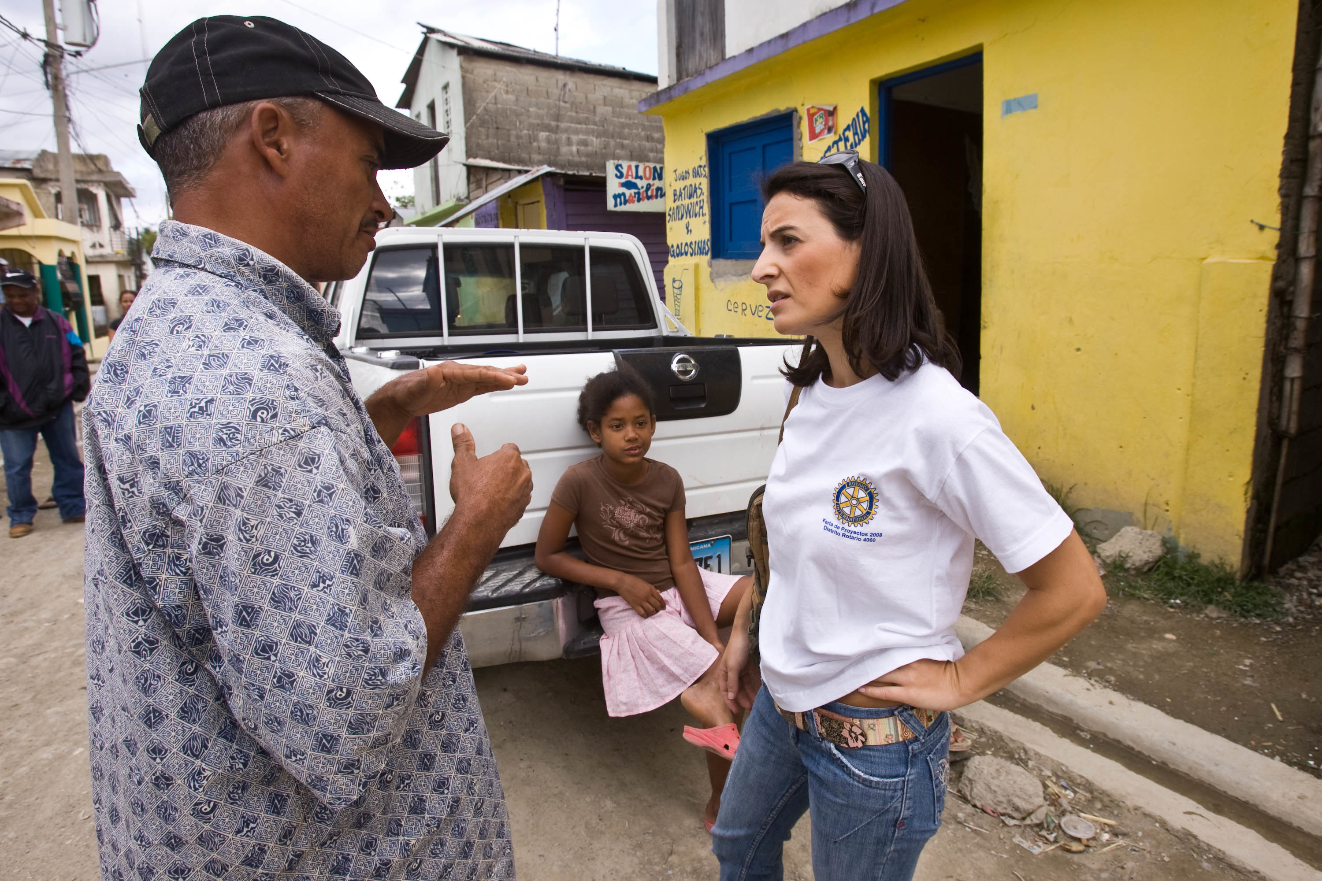
地域調査とは？
地域社会の強み、改善点、ニーズ、リソースを調査
効果的なプロジェクトとするためのリソースを特定
Notes:
来年7月1日より、人道的プロジェクトまたは職業研修チームのためのグローバル補助金を申請するクラブまたは地区は、まず地域社会の調査を行い、その結果を申請書に含めることが義務づけられることとなりました。補助金プロジェクトを計画している地区内のロータリアンに、申請段階における地域社会調査の要件と、効果的なプロジェクトを立案する上での地域社会調査の重要性についてお伝えください。また、この要件について今後の地区セミナーで取り上げていただけますようお願いいたします。
地域社会の強み、弱み、ニーズ、リソースを調べることは、効果的なプロジェクト立案に欠かせない第一歩です。地域社会の調査は、意義ある成果をもたらす上で重要であるだけでなく、調査のプロセスを通じて、地域を形づくる決定に住民が関与し、地域の改善に取り組む意欲を引き出すことができます。一番大切なのは、地域住民の関与が促し、プロジェクトの持続可能性を高めることです。
なお、地域社会調査にかかる費用を賄うために、地区補助金の資金を活用することができます。
地域調査を通じて、住民の参加と協力が促され、より持続可能な成果をもたらすことができます。また、地域社会の強み、弱み、可能性をより良く理解できるため、最大の効果をもたらすプロジェクトを立案することが可能となります。

Slide 35
地域調査の利点
地域社会の現状をより良く理解できる
奉仕のニーズが最も大きい分野を特定できる
地域社会との信頼関係を築ける
地元の人たちの参加を促進できる
受益社会の人たちに「自分たちの活動」という
意識が芽生え、プロジェクトの持続可能性を
向上できる
Notes:
地域調査を行うことには、次のような利点があります。
地域社会の現状をより良く理解できる
奉仕のニーズが最も大きい分野を特定できる
地域社会との信頼関係を築ける
地元の人たちの参加を促進できる
受益社会の人たちに「自分たちの活動」という意識が芽生え、プロジェクトの持続可能性を向上できる

Slide 36

地域調査のためのツール
住民会合
アンケート調査
インタビュー調査
座談会
地域リソース調査
マッピング調査
Notes:
ほんの数名の地域関係者と話をするだけでは、地域社会の強み、改善点、ニーズを深く理解することはできません。地域社会のさまざまな方面の関係者を含めた包括的な調査を実施しましょう。
インターネットでダウンロードできる「地域調査の方法」では、効果的なニーズ調査を行うための6つの方法を紹介しています。

Slide 37
地域調査の基本
偏見は禁物
さまざまな人からの協力
過小評価されているグループへの配慮
自分が外部者であることを自覚
決定前の約束はしない
Notes:
地域調査を行うとき、基本的に抑えておくべきポイントをご紹介します。
偏見は禁物：偏った情報や憶測は地域社会の真のニーズを理解する上での妨げとなります。
さまざまな人からの協力：地元地域の人口の構成を分析し、多様なグループから協力者を募りましょう（性別、年齢、収入、職業など）。
過小評価されているグループへの配慮：女性、若者、高齢者などは、しばしば過小評価される傾向があります。これらのグループが安心して意見を述べることのできる機会を設けましょう。
自分が外部者であることを自覚：自分の住む地域以外または海外でプロジェクトを実施する場合、小さな町や村であっても、その地域に詳しい人や団体とつながりを築いてから地元関係者と連絡を取るべきです。
決定前の約束はしない：クラブでの決定後に正式な連絡が行われることを関係者に伝えた上で、事前に協力をお願いしましょう。

Slide 38

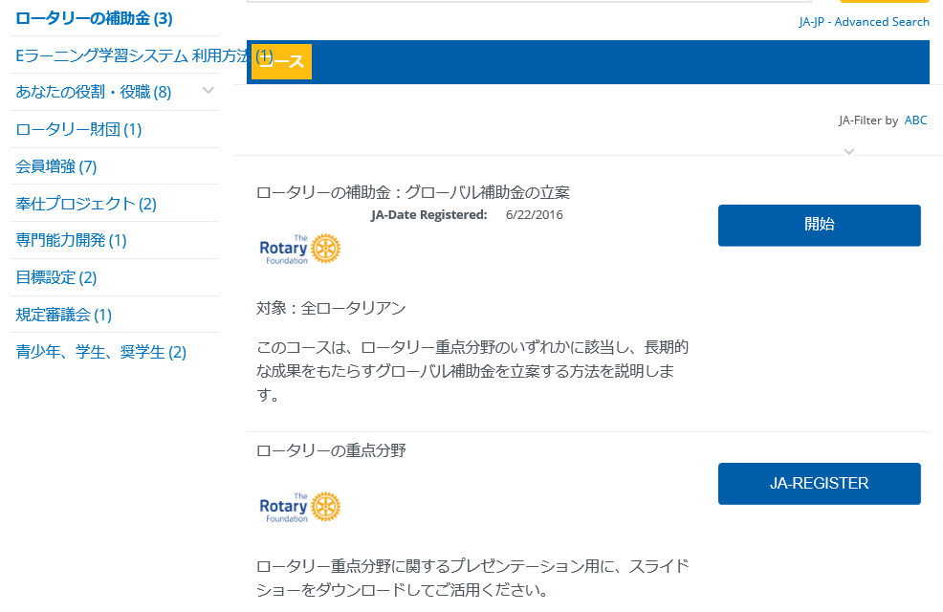
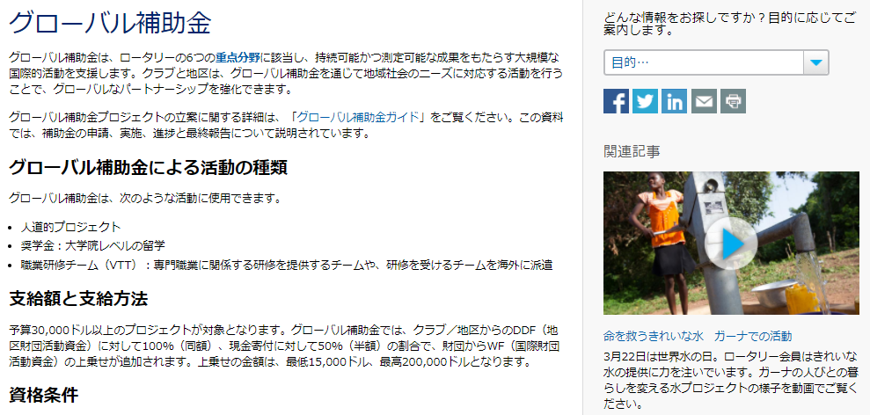
リソース
Notes:
ロータリーの補助金について理解を深めるためのリソースをご紹介します。
「グローバル補助金ガイド」には、グローバル補助金を申請するのに必要なすべての情報が掲載されています。
ロータリーのウェブサイトからも、補助金に関する包括的な情報が得られます。
My ROTARYから開くことのできるラーニングセンターには、補助金関連のコースがあります。
・地区補助金とグローバル補助金 授与と受諾の条件
・グローバル補助金ガイド
・重点分野の基本方針
・地域調査の方法
・グローバル補助金 研修計画
・補助金センターのご利用ガイド
・持続可能なプロジェクトの立案6つのステップ

Slide 39

パートナーを見つけるためのリソース
アイデア応援サイト
フォーラム
ロータリアン行動グループ
国際共同委員会
プロジェクトフェア
ロータリー親睦活動
グループ
Notes:
グローバル補助金では、海外のパートナーを見つけることがカギとなります。パートナーは、資金を提供してくれるだけでなく、専門知識の提供やプロジェクト管理といった面でも力になってくれます。また、パートナーとの協力を通じて、地域社会で最も必要なニーズに効果的に取り組む方法を見つけることができるでしょう。
パートナーを見つけるためのリソースをご紹介します。
アイデア応援サイト： プロジェクトで協力できるパートナーを募ることができます。
フォーラム：My ROTARYから開くことができるサイトで、プロジェクトのためのアイデアや情報交換ができます。
ロータリアン行動グループ： それぞれの特定分野における専門知識をもった人たちからなるグループで、クラブや地区のプロジェクトを成功させるために援助してくれます。
国際共同委員会： 2カ国以上の地区とクラブ間の交流を促し、さまざまな国の人びとの親睦と異文化理解を促進します。
プロジェクトフェア： 各地域で実施されるプロジェクトを紹介する行事で、パートナーの候補を見つけることができます。
ロータリー親睦活動グループ： 職業、関心、趣味を土台とするグループで、奉仕や交流活動を実施しています。

Slide 40
ご清聴、ありがとうございました

